Slide 1
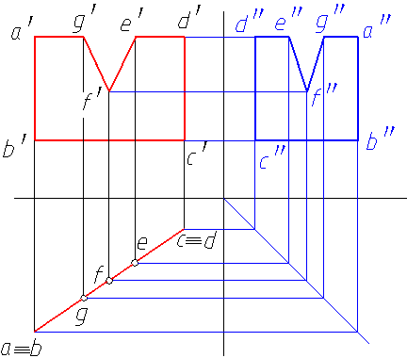
2-17
求平面的侧面投影并判断平面的空间位置。
该平面是 面
铅垂

Slide 2
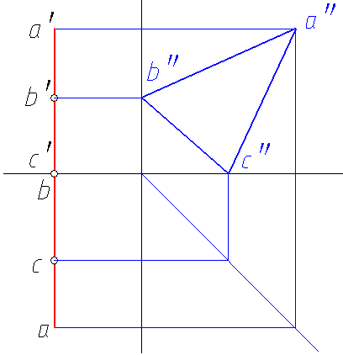
2-18
求平面的侧面投影并判断平面的空间位置。
△ABC是 面
侧平

Slide 3
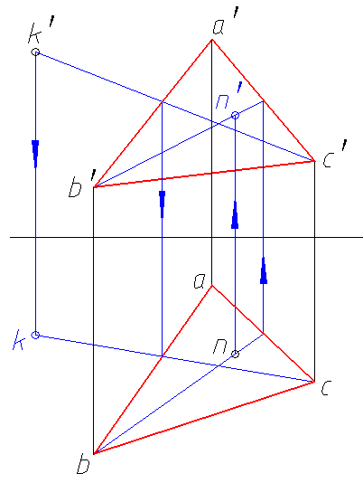
2-19
求平面上点K与点N的另一投影。

Slide 4
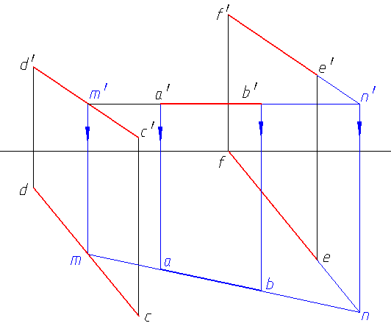
2-20
已知直线AB在两平行直线CD、EF所确定的
平面上，求作AB的水平投影。

Slide 5
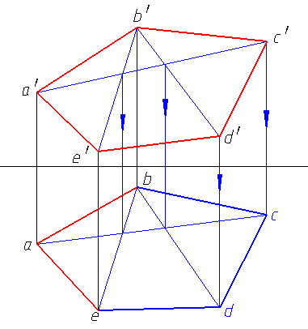
2-21
完成平面图形ABCDE的水平投影。

Slide 6
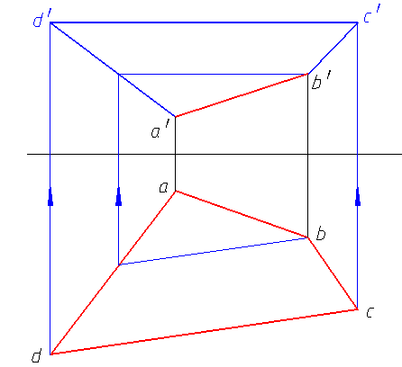
2-22
已知CD为水平线,完成平面ABCD的正面投影。

Slide 7
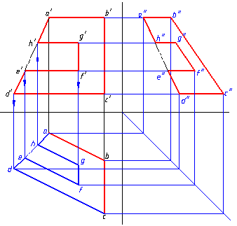
2-23
完成平面图形ABCDEFGH的三投影并回答下面的问题。
平面ABCDEFGH是 一般位置 面。
直线EF是 水平 线。
直线FG是 侧平 线。

Slide 8
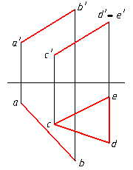
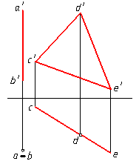
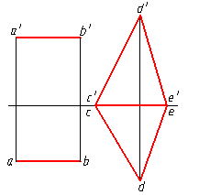
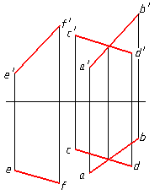
2-24
判断下列各图中的直线与平面是否平行（将“是”
或"否"填于括弧中）。
⑴
⑵
( 是 )
( 是 )
⑶
⑷
( 是 )
( 否 )

Slide 9
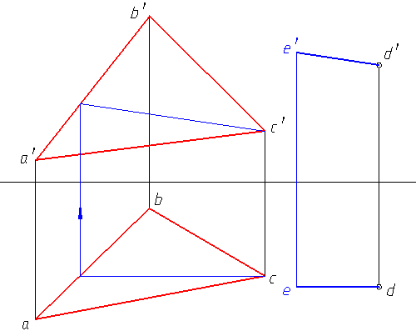
2-25
过点D作正平线DE平行于△ABC。

Slide 10
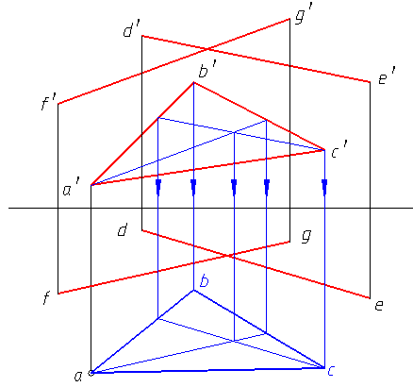
2-26
△ABC平行于直线DE和FG，补全△ABC的水平投影。

Slide 11
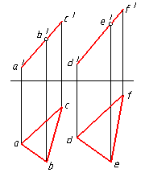
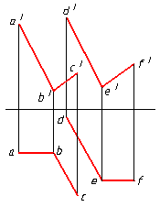
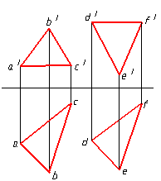
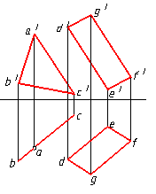
2-27
判断下列各图中的两平面是否平行。
⑴
⑵
( 是 )
( 否 )
⑶
⑷
( 否 )
( 否 )

Slide 12
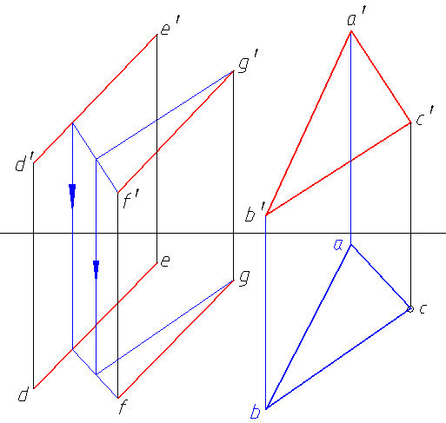
2-28
已知两平面相互平行，完成平面ABC的水平投影。

Slide 13
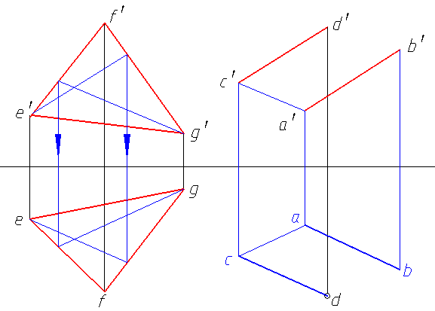
2-29
已知直线AB和CD(AB∥CD)所确定的平面
平行于△EFG,完成该平面的水平投影。

Slide 14
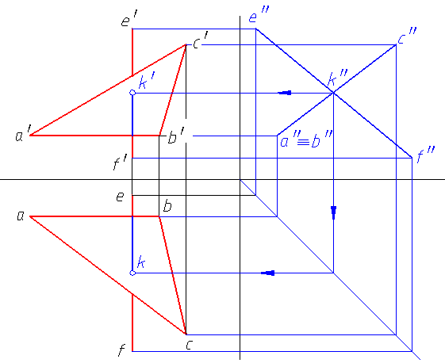
2-30
求直线EF与△ABC的交点K并判别可见性。

Slide 15
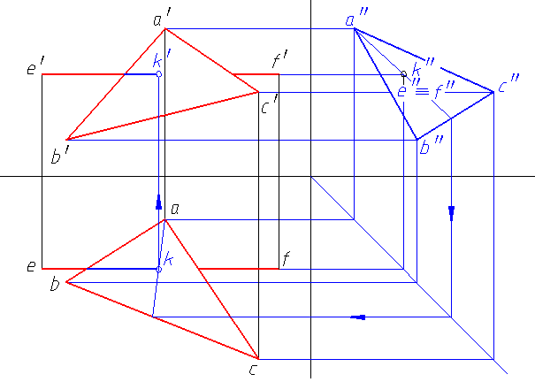
2-31
求直线EF与△ABC的交点K并判别可见性。

Slide 16
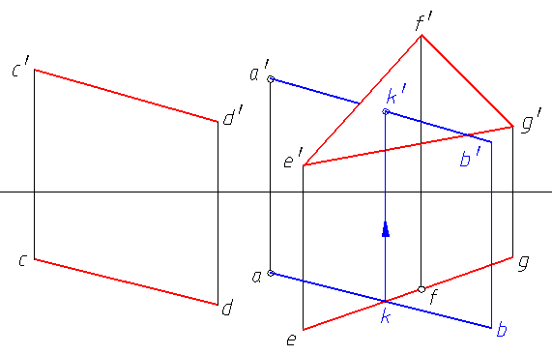
2-32
过点A作直线AB与直线CD平行并与△EFG相交,求出交点K，并判别可见性。

Slide 17
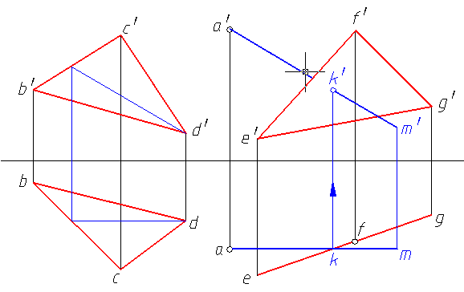
2-33
过点A作正平线AM与△BCD平行并与△EFG相交,求出交点K，并判别可见性。

Slide 18
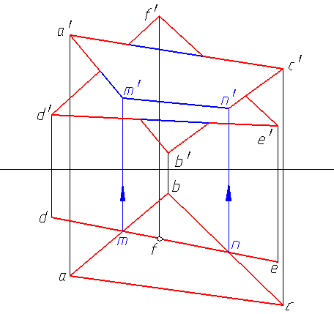
2-34
求两平面的交线MN并判别可见性。

Slide 19
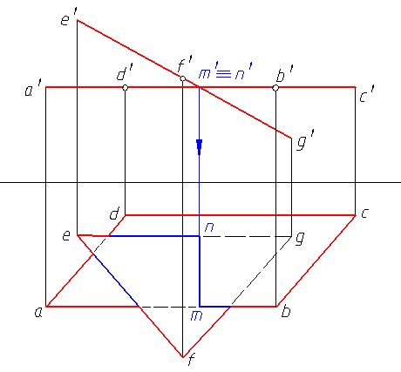
2-35
求两平面的交线MN并判别可见性。

Slide 20
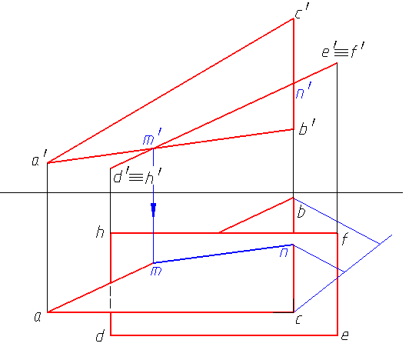
2-36
求两平面的交线MN并判别可见性。

